Slide 1
Algoritmo Contador de Passageiros
Alunos: Guilherme Vicente, João Vitor e Tiago Vargas.

Slide 2
Descrição do Projeto:
01
02
03
04
05
06
Contexto
Objetivo
Desafio
Fluxograma
Algoritmo
Conclusão

Slide 3
Contexto:
A prefeitura de um município, em parceria com a empresa de transporte local, identificou que algumas linhas de ônibus estão operando acima da capacidade durante os horários de pico. Para solucionar esse problema, foi lançado um desafio voltado aos alunos do curso técnico em Desenvolvimento de Sistemas.

Slide 4
Objetivo do Projeto:
Desenvolver um algoritmo capaz de calcular a quantidade de passageiros que circulam em uma linha de ônibus por viagem realizadas, considerando pontos de parada . O algoritmo deve utilizar os dados fornecidos por um kit disponibilizado pela organização do desafio.

Slide 5
Desafio:
Criar uma solução tecnológica que:
Receba os dados do kit fornecido (sensores, contadores, etc.)
Calcule com precisão o número de passageiros por viagem
Gere relatórios ou visualizações úteis para análise da demanda.

Slide 6
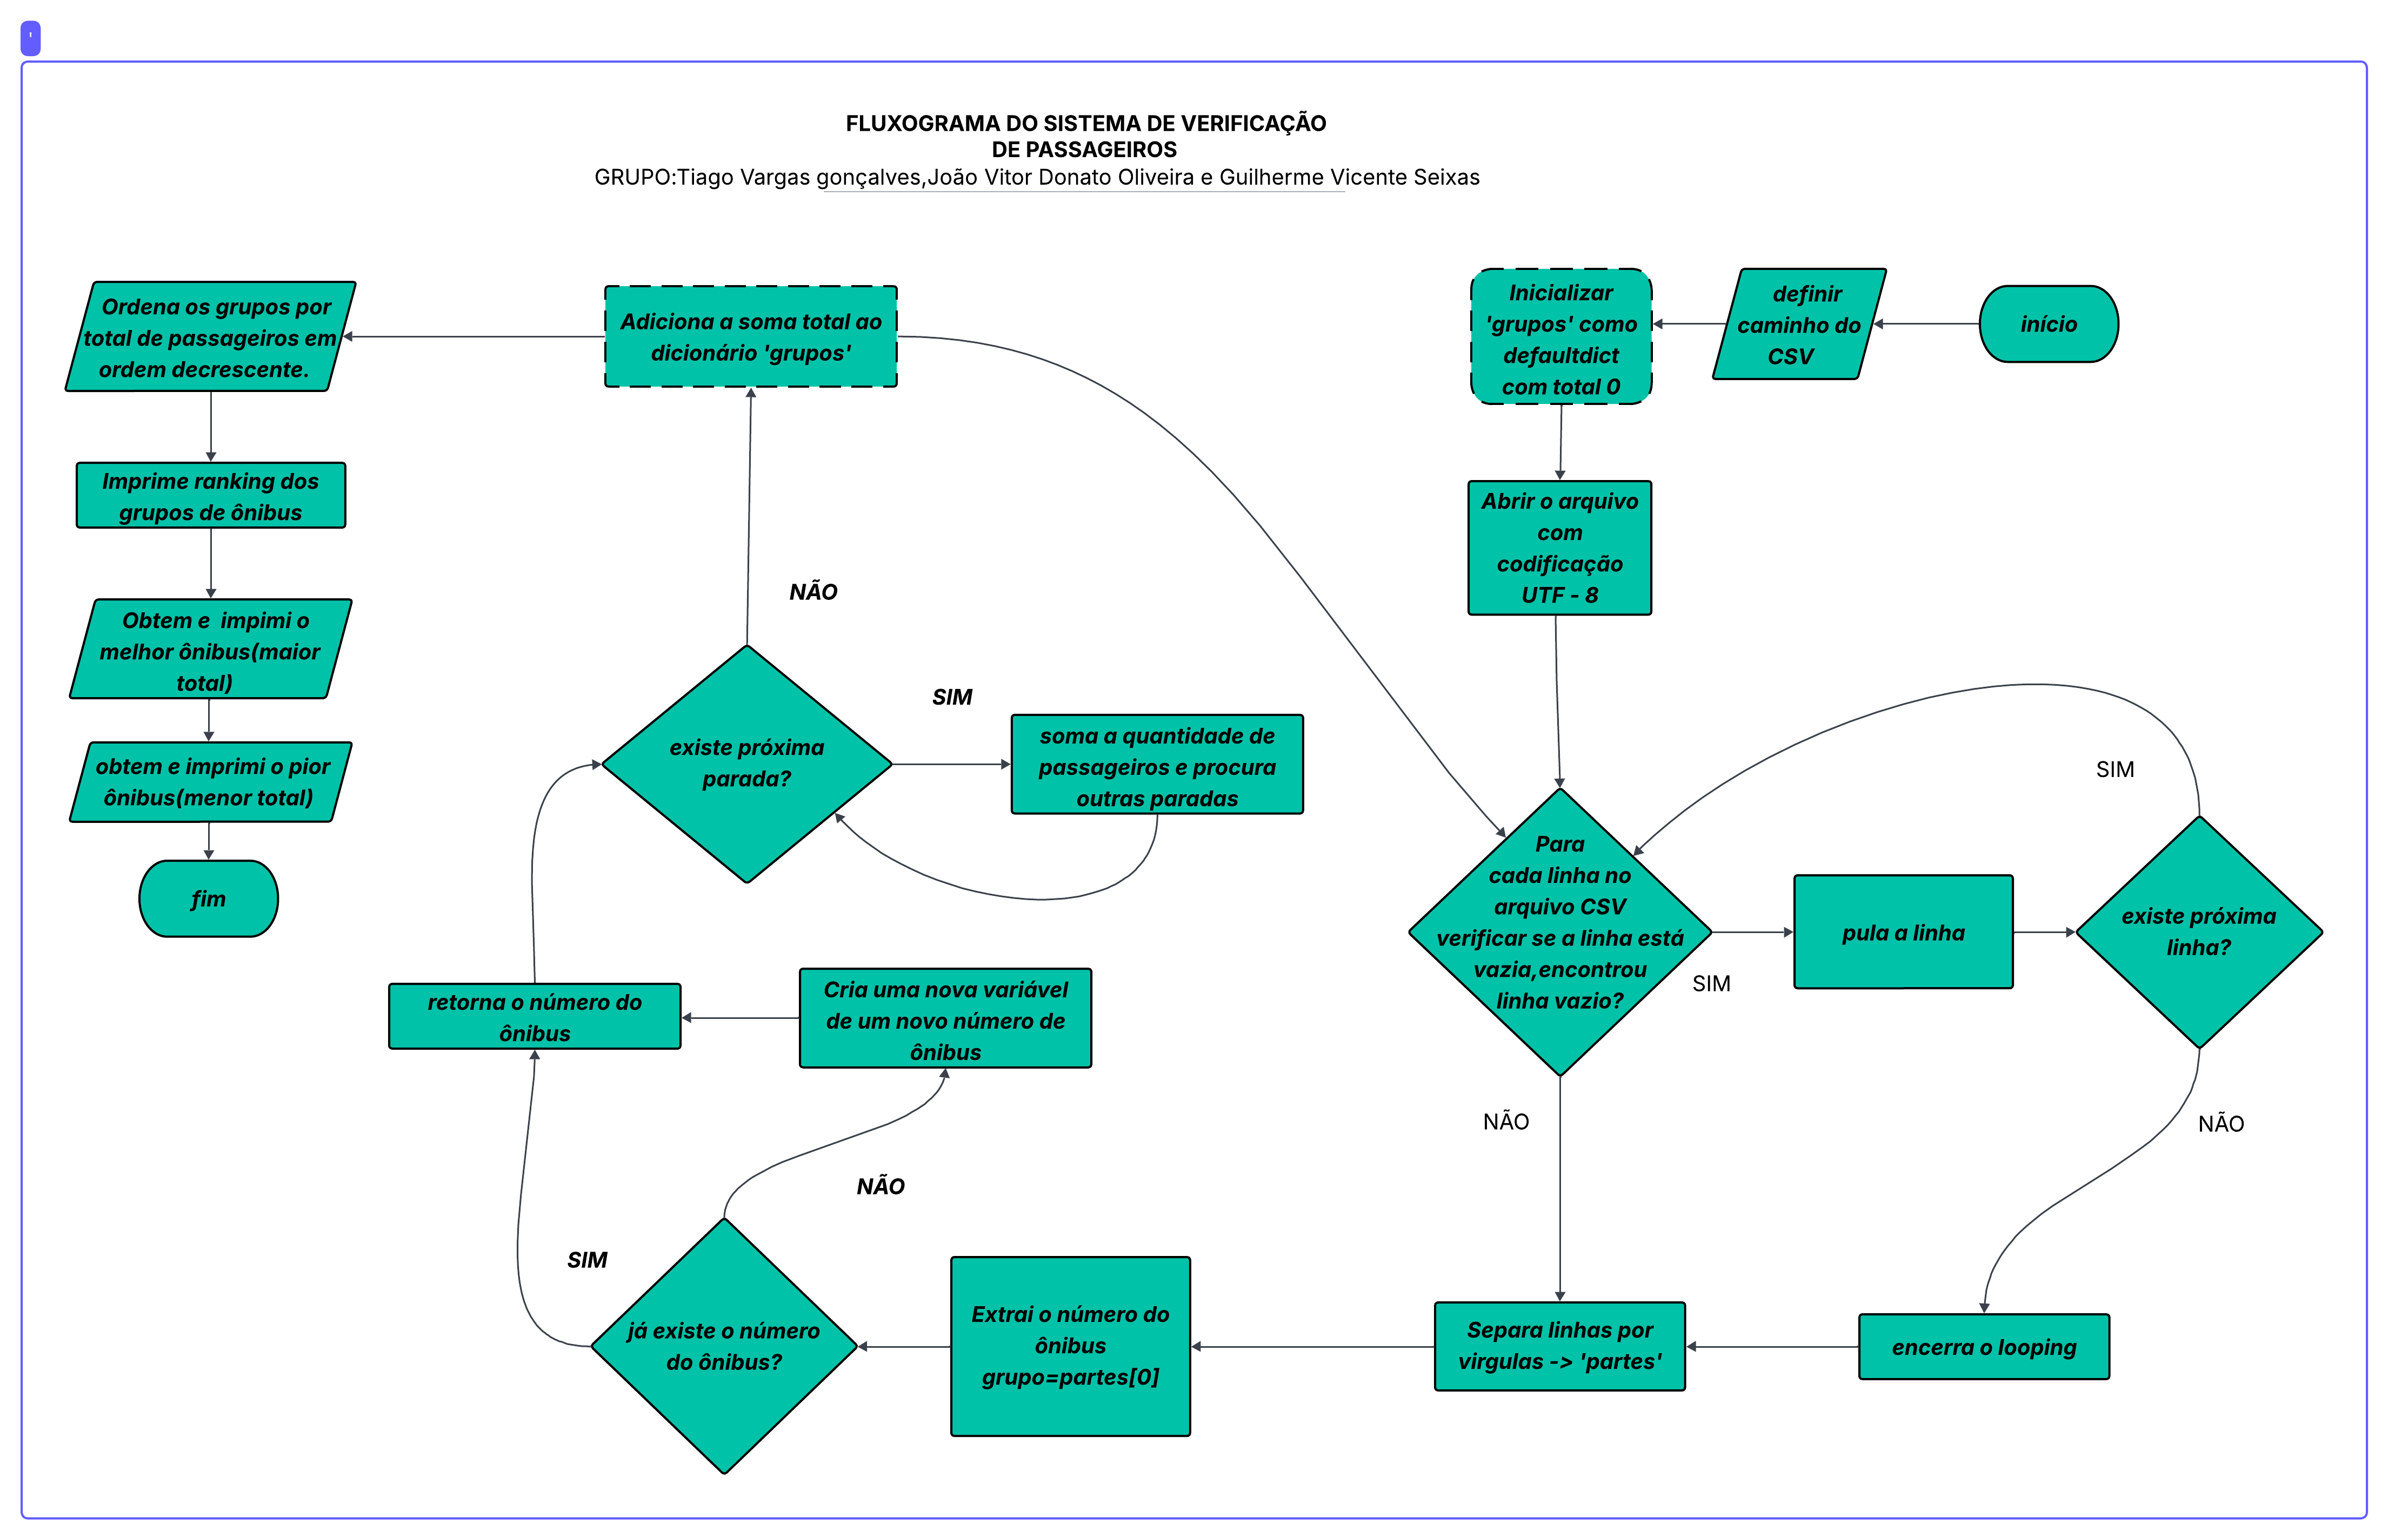

Slide 7
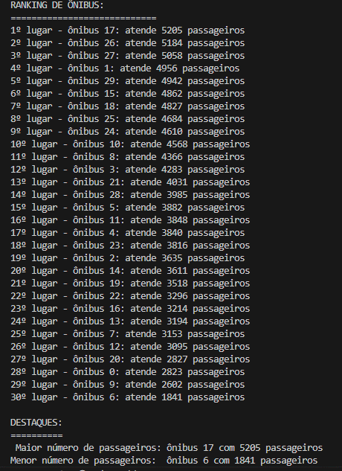
Resultado : Por fim descobrimos que a linha de ônibus 17 é a que mais atende passageiros sendo a linha de ônibus premiada a receber o novo ônibus.

Slide 8
Estruturas utilizadas:
Defaultdict: Criar dicionários automáticos por grupo (ônibus).
with open(...):Ler o arquivo de forma segura.
enumerate():Contar as linhas do arquivo.
split(&#39;,&#39;):Separar os dados da linha.
sum():Somar os passageiros de uma linha.
sorted():Ordenar os grupos por número de passageiros.
max() / min():Encontrar o maior e menor grupo.
print():Exibir os resultados formatados.

Slide 9
Conclusão:
Em conclusão, o trabalho alcançou pontencial para ser o algoritmo certo para o trabalho de verificar as rotinas de viagens dos ônibus, oferecendo uma solução eficiente e prática para análise de dados de transporte público. A estrutura proposta pode ser facilmente adaptada para outros contextos que envolvam leitura e processamento de dados tabulares.

Slide 10

Obrigado!

